Slide 1
আজকের ক্লাশে স্বাগতম

Slide 2
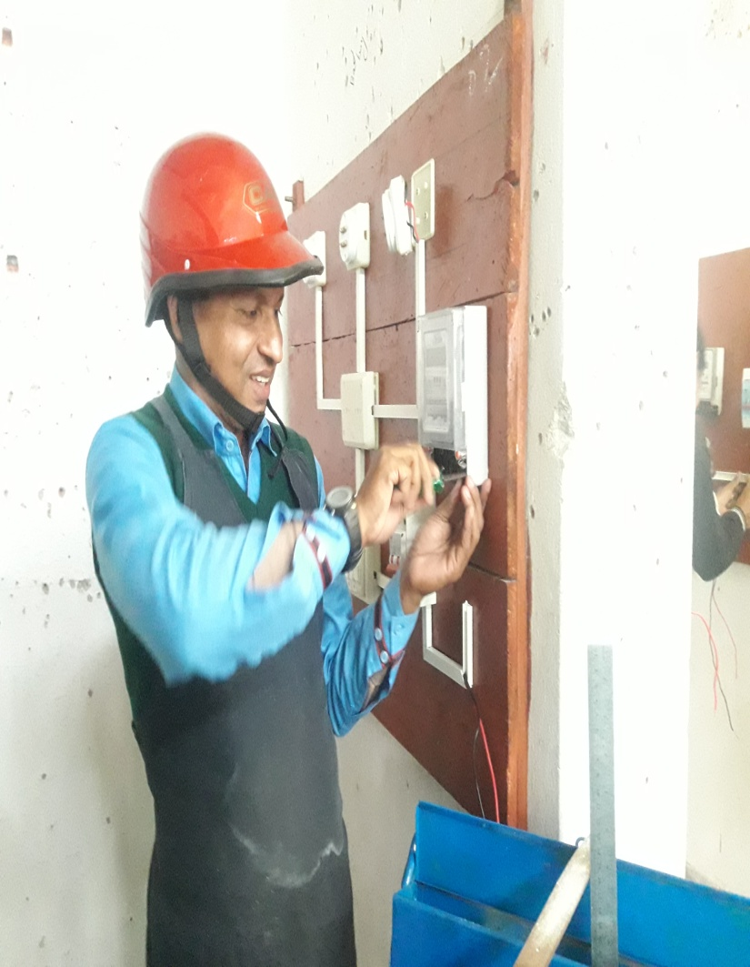
শিক্ষক পরিচিতি

Slide 3
পাঠ পরিচিতি
শ্রেণী
নবম
বিষয়
শারীরিক শিক্ষা,স্বাস্থ্যবিজ্ঞান ও খেলাধুলা
অধ্যায়
তৃতীয়
পাঠ
মানসিক স্বাস্থ্য ও অবসাদ
সময়
৫০ মিনিট
তারিখ

Slide 4
শিখনফল
১
মানসিক স্বাস্থ্যের ভুমিকা ব্যাখ্যা করতে পারবে।
২
মানসিক অস্থিরতা দূর করার উপায় ব্যাখ্যা করতে পারবে।
৩
অবসাদ দূরীকরণের উপায় বর্ণনা করতে পরবে।

Slide 5
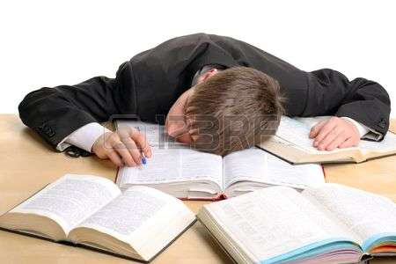
এসো আমরা ছবি দেখি
ছবিটি দেখে কি বুঝতে পেরেছ ?

Slide 6
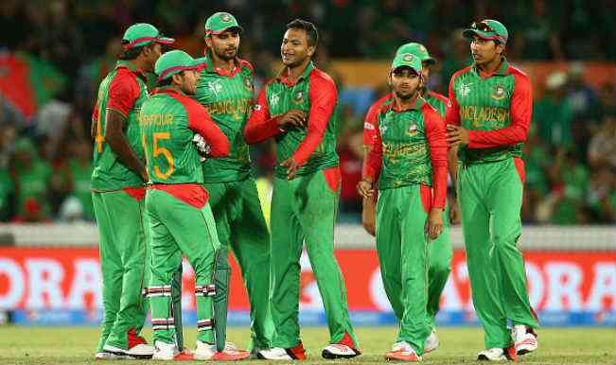
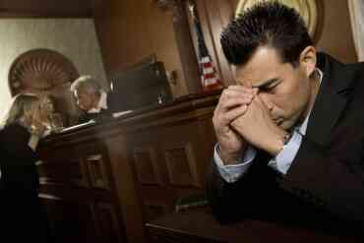
এসো আমরা কিছু ছবি দেখি
বলতো এরা সবাই সুস্থ্য নাকি অসুস্থ্য

Slide 7
স্বাস্থ্যঃ
বলতে শারীরিক সুস্থতাকে বোঝায়। শারীরিক সুস্থ্যতার সাথে মানসিক সুস্থতারও প্রয়োজন। মানসিক সুস্থতা শারীরিক সুস্থ্যতার ওপর নির্ভরশীল। একজন মানুষের ব্যক্তি
সত্তার পূর্ন সামঞ্জস্যমূলক
শারীরিক ও মানসিক ক্রিয়াকলাপই হলো ঔ ব্যাক্তির মানসিক স্বাস্থ্য।

Slide 8
শুধু শারীরিক ভাবে সুস্থ্য থাকলেই কোন মানুষকে সুস্থ্য বলা যায়না । মানসিক ভাবে ও সুস্থ্য থাকতে হবে। আর মানসিকভাবে সুস্থ্য থাকতে হলে, আমাদের মনকে ভাল রাখতে হবে। কারণ মনের সাথে শারীরিক ও মানসিক স্বাস্থ্যের গভীর সম্পর্ক রয়েছে।

Slide 9
মানসিক স্বাস্থ্য কি ? :-
মানসিক স্বাস্থ্য কী তা বুঝতে হলে আমাদের জানতে হবে স্বাস্থ্য কী ? বিশ্ব স্বাস্থ্য সংস্থা বা WHO এর মতে স্বাস্থ্য হল ব্যক্তির শারীরিক , মানসিক এবং সামাজিক এই তিন অবস্থার একটি সুস্থ সমন্বয়। সুতরাং আমরা বলতে পারি ,একজন মানুষের স্বাস্থ্য হল রোগবালাই মুক্ত সুস্থ শরীর ও সেই সঙ্গে ভয় ,হতাশা ,বিষন্নতা ,মানসিক চাপ থেকে মুক্ত মন এবং সমাজের নানাবিধ চ্যালেঞ্জকে গ্রহণ করতে সক্ষম মন। অর্থাৎ দেখা যাচ্ছে , স্বাস্থ্যের অন্যতম উপাদান হল মনের সুস্থতা বা মানসিক স্বাস্থ্য। মানুষের চিন্তা ,আবেগ ও আচরণ এই তিন মিলেই হল মানসিক স্বাস্থ্য।

Slide 10
মানসিক স্বাস্থ্যের গুরুত্ব :-
সুস্থ ও সুন্দর জীবনের জন্য শরীরকে সুস্থ রাখা যেমন গুরুত্বপূর্ণ তেমনি গুরুত্বপূর্ণ হল মনকে সুস্থ রাখা। ব্যক্তির মানসিক স্বাস্থ্য ভালো থাকলে সে –
ক) দৈনন্দিন কাজকর্ম সুষ্ঠু ভাবে সম্পন্ন করতে পারে। খ ) বিভিন্ন ধরণের চ্যালেঞ্জের সম্মুখীন হতে পারে। গ ) পরিবার ও সমাজের সঙ্গে সঙ্গতি বিধান করে চলতে পারে। স্বাভাবিক ও সুষ্ঠ অভিযোজনে সক্ষম হয়। ঘ ) বিভিন্ন বিষয়ে দ্রুত ও সঠিক সিদ্ধান্ত নিতে পারে। ঙ ) আরও উৎপাদনশীল হয়ে ওঠে এবং নিজের ও সমাজের উন্নয়নে আরও বেশি ভূমিকা রাখতে পারে।

Slide 11
মানসিক অবসাদ (Depression) কি ?
মন' নামের বস্তুটির জোরেই মানুষ পৃথক পৃথিবীর অন্যান্য প্রাণীদের থেকে | মন আছে বলেই মানুষ পৃথিবীর রাজা হতে পেরেছে কিন্তু দুঃখ, ভয়, ক্রোধ, হতাশা বার বার অশান্ত করে মনকে | আর কোন বিশেষ মানসিক চাপ যেমন ভয়, দুঃখ, বিষণ্নতা, উদ্বিগ্নতা, দুশ্চিন্তা থেকে মনে যদি দীর্ঘস্থায়ী বিষাদের সৃষ্টি হয়, তবে তাকে আমরা বলি মানসিক অবসাদ বা মনের অসুখ বা ডিপ্রেশন |
এই মানসিক অবসাদ সারা বিশ্বে এক মহামারীর রূপ নিতে চলেছে | বিশ্ব স্বাস্থ্য সংস্থার হিসেব অনুযায়ী 2020 সালের মধ্যে এটি বিশ্বের অন্যতম ভয়াবহ মারণব্যাধিতে পরিণত হবে | ইতিমধ্যেই আমরা এখন সেই পর্যায়ে ঢুকে পড়েছি | পুরুষ, মহিলা, শিশু, বৃদ্ধ সকলের মধ্যেই বাড়ছে মানসিক অবসাদের প্রকোপ | এর ফলে হ্রাস পাচ্ছে মানুষের কর্মদক্ষতা | একসময় সম্পূর্ণ ধ্বংস হচ্ছে তার কর্ম প্রচেষ্টা | কিন্তু এটা ঠিক যে, মানসিক অবসাদ কোনো ব্যক্তিত্বের বিকৃতি নয় | এর আধুনিক চিকিৎসা প্রায় পার্শ্ব-প্রতিক্রিয়াহীন| এর ওষুধ সেবন করলে কোনো নেশা বা মানসিক বিকৃতিও ঘটে না | তবে এই রোগ দীর্ঘদিনের হলে চিকিৎসার দ্বারা পুরোপুরি স্বাভাবিক অবস্থায় নাও ফিরতে পারে | তাই প্রাথমিক অবস্থাতেই এই রোগের চিকিৎসা শুরু করে দেওয়া অত্যন্ত জরুরি |

Slide 12
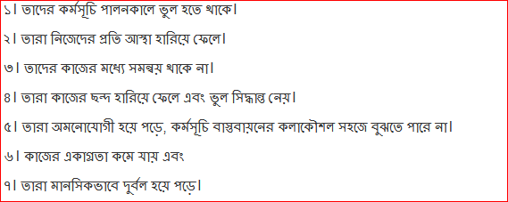

Slide 13
আবার কোনও চুম্বকের চুম্বকত্ব স্থায়িত্বের উপর নির্ভর করে চুম্বককে দুটি ভাগে ভাগ করা যায়:
স্থায়ী চুম্বক (Parmanent Magnet):
যে সমস্ত কৃত্রিম চুম্বকের চুম্বকত্ব অনেকদিন বজায় থাকে, সহজে নষ্ট হয় না, তাদের স্থায়ী চুম্বক বলে। যেমন: দন্ড চুম্বক, অশ্বখুরাকৃতি চুম্বক, চুম্বক শলাকা ইত্যাদি হল স্থায়ী চুম্বক।
(2) অস্থায়ী চুম্বক (Temporary Magnet):
যে সমস্ত কৃত্রিম চুম্বকের চুম্বকত্ব বেশিদিন স্থায়ী হয় না, তাদের অস্থায়ী চুম্বক বলে। যেমন, কাঁচা লোহার দন্ডকে ঘর্ষণ প্রণালীতে চুম্বকে পরিণত করা হলে যদিও বেশ শক্তিশালী চুম্বকে পরিণত হয়, কিন্তু ওই চুম্বকের চুম্বকত্ব বেশি দিন স্থায়ী হয় না।

Slide 14
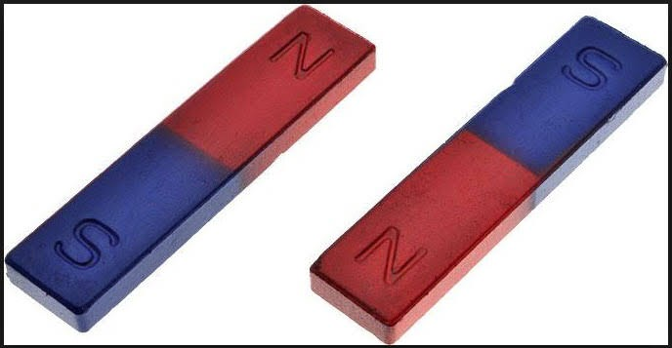
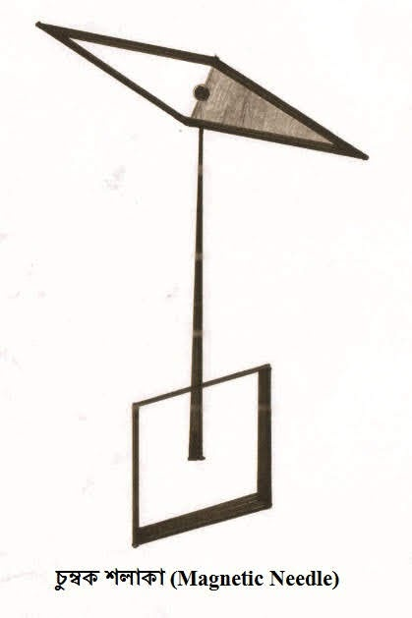
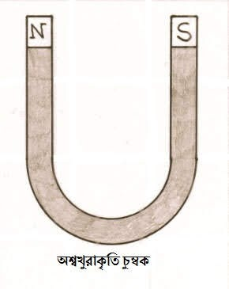
কৃত্রিম চুম্বক আবার ৬ প্রকার
(১) দন্ডচুম্বক (Bar Magnet): আয়তঘনক আকারের কোনো ইষ্পাতদন্ডকে চুম্বকে পরিণত করা হলে, তাকে দন্ডচুম্বক বলে। পরীক্ষাগারে বিভিন্ন কাজে এই ধরণের চুম্বক ব্যবহার করা হয়।
১
(২) চুম্বকশলাকা (Magnetic Needle): এটি চুম্বকিত ইষ্পাতের তৈরি একটি পাতলা পাত যার দুইপ্রান্ত ছুঁচালো থাকে। পাতটির মধ্যবিন্দু একটি সোজা দন্ডের ছুঁচালো মুখের ওপর এমনভাবে বসানো থাকে যাতে শলাকাটি অনুভূমিক তলে অবাধে ঘুরতে পারে। একে চুম্বক শলাকা বলে।
২
(৩) অশ্বখুরাকৃতি চুম্বক (U-Shaped Magnet): ইংরেজী U অক্ষরের মতো বাঁকানো ইষ্পাতদন্ডকে চুম্বকে পরিণত করলে সেই চুম্বককে অশ্বখুরাকৃতি চুম্বক বলে। এই চুম্বকের দুটি মেরু খুব কাছাকাছি থাকে।
৩

Slide 15
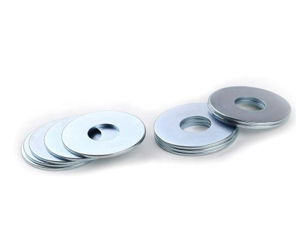
কৃত্রিম চুম্বক আবার ৬ প্রকার
(৪) রিং চুম্বকঃ যে চুম্বকের আকার দেখতে গোরাকার আংটির মতো তাকে রিং চুম্বক বলে।
৪
(৫)চোঙ্গাকৃতি চুম্বক: যে চুম্বকের আকার দেথতে সিরিন্ড্রিক্যাল বা চোঙ্গাকৃতি তাকে চোঙ্গাকৃতি চুম্বক বলে।
৫
(৬) শেল চুম্বক : পাত আকারের যে চুম্বক এক পৃস্টা উত্তর এবং এক পৃস্টা দক্ষিন মেরু বিদ্যমান থাকে তাকে শের চুম্বক বরে।কে।
৬

Slide 16
প্রাকৃতিক ও কৃত্রিম চুম্বকের মধ্যে পার্থক্য
প্রাকৃতিক চুম্বক | কৃত্রিম চুম্বক
(1) প্রাকৃতিক চুম্বকের নির্দিষ্ট কোনও আকার থাকে না। | (1) কৃত্রিম চুম্বকের নির্দিষ্ট আকার থাকে।
(2) প্রাকৃতিক চুম্বকের শক্তি কম হয় এবং এই চুম্বকের মেরুশক্তি পরিবর্তন করা যায় না। | (2) কৃত্রিম চুম্বক শক্তিশালী হয় এবং এই চুম্বকের মেরুশক্তি একটি নির্দিষ্ট সীমা পর্যন্ত বাড়ানো বা কমানো যায়।
(3) প্রাকৃতিক চুম্বকের চুম্বকত্ব স্থায়ী। | (3) কৃত্রিম চুম্বকের চুম্বকত্ব প্রয়োজন মতো স্থায়ী বা অস্থায়ী করা যায়।
(4) প্রাকৃতিক চুম্বক সাধারণত ব্যবহারিক কাজে লাগে না। | (4) কৃত্রিম চুম্বককে বিভিন্ন যন্ত্রে ব্যবহার করা হয়।

Slide 17
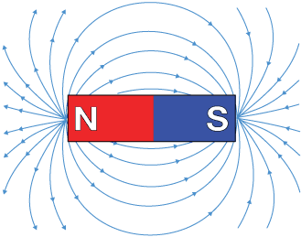
চুম্বকত্ব
চুম্বকত্ব বলতে এক পদার্থ কর্তৃক অন্য কোন পদার্থকে আকর্ষণ বা বিকর্ষণ করার ঘটনাকে বোঝায়। মোট কথা চুম্বকের ধর্মকেই চুম্বকত্ব বলে। উল্লেখ্য, চুম্বকত্ব চুম্বকের ভৌত ধর্ম, কোন রাসায়নিক ধর্ম নয়।
যেসকল পদার্থের সহজে চিহ্নিত করার মত চৌম্বক ধর্ম আছে সেগুলো হল নিকেললোহা এবং বিভিন্ন সংকর ধাতু। অবশ্য সকল পদার্থই চেীম্বকক্ষেত্র দ্বারা কমবেশি প্রভাবিত হয়। পদার্থবিজ্ঞানে চুম্বকত্ব বলতে অন্য কিছুও বোঝানো হতে পারে। যেমন, আলো বা অন্যান্য তড়িতচেীম্বক বিকরনের দুটি উপাদানের একটিকে চুম্বকত্ব বলা হয়।
চুম্বক ক্ষেত্র
একটি চুম্বককে কোনো একটি স্থানে রাখলে, ওই চুম্বকের চারপাশের যে স্থান জুড়ে চুম্বকের আকর্ষণ বা বিকর্ষণ বল কাজ করে, তাকে ওই চুম্বকের চৌম্বকক্ষেত্র বলে। কোনো চুম্বকের চৌম্বকক্ষেত্রের বিস্তৃতি, ওই চুম্বকের মেরুশক্তির ওপর নির্ভর করে। গাণিতিক হিসাবে একটি চুম্বকের চৌম্বকক্ষেত্র অসীম পর্যন্ত বিস্তৃত। কিন্তু বাস্তবে চৌম্বকক্ষেত্র চুম্বকটির চারিদিকে একটি নির্দিষ্ট অঞ্চলের মধ্যেই সীমাবদ্ধ থাকে।

Slide 18
একক কাজ
০১
চুম্বকের ধর্ম কয়টি
৪ টি
০২
চিত্রে কে ধরনের চুম্বক দেখা যাচ্ছে
দন্ড চুম্বক
০৩
চুম্বকের কয়টি মেরু দুটির নাম বল
উত্তর মেরু ও দক্ষিন মেরু

Slide 19
দলগত কাজ
দল-১
চুম্বকের ধর্ম পরীক্ষা করে খাতায় লিপিবদ্ধ কর

Slide 20
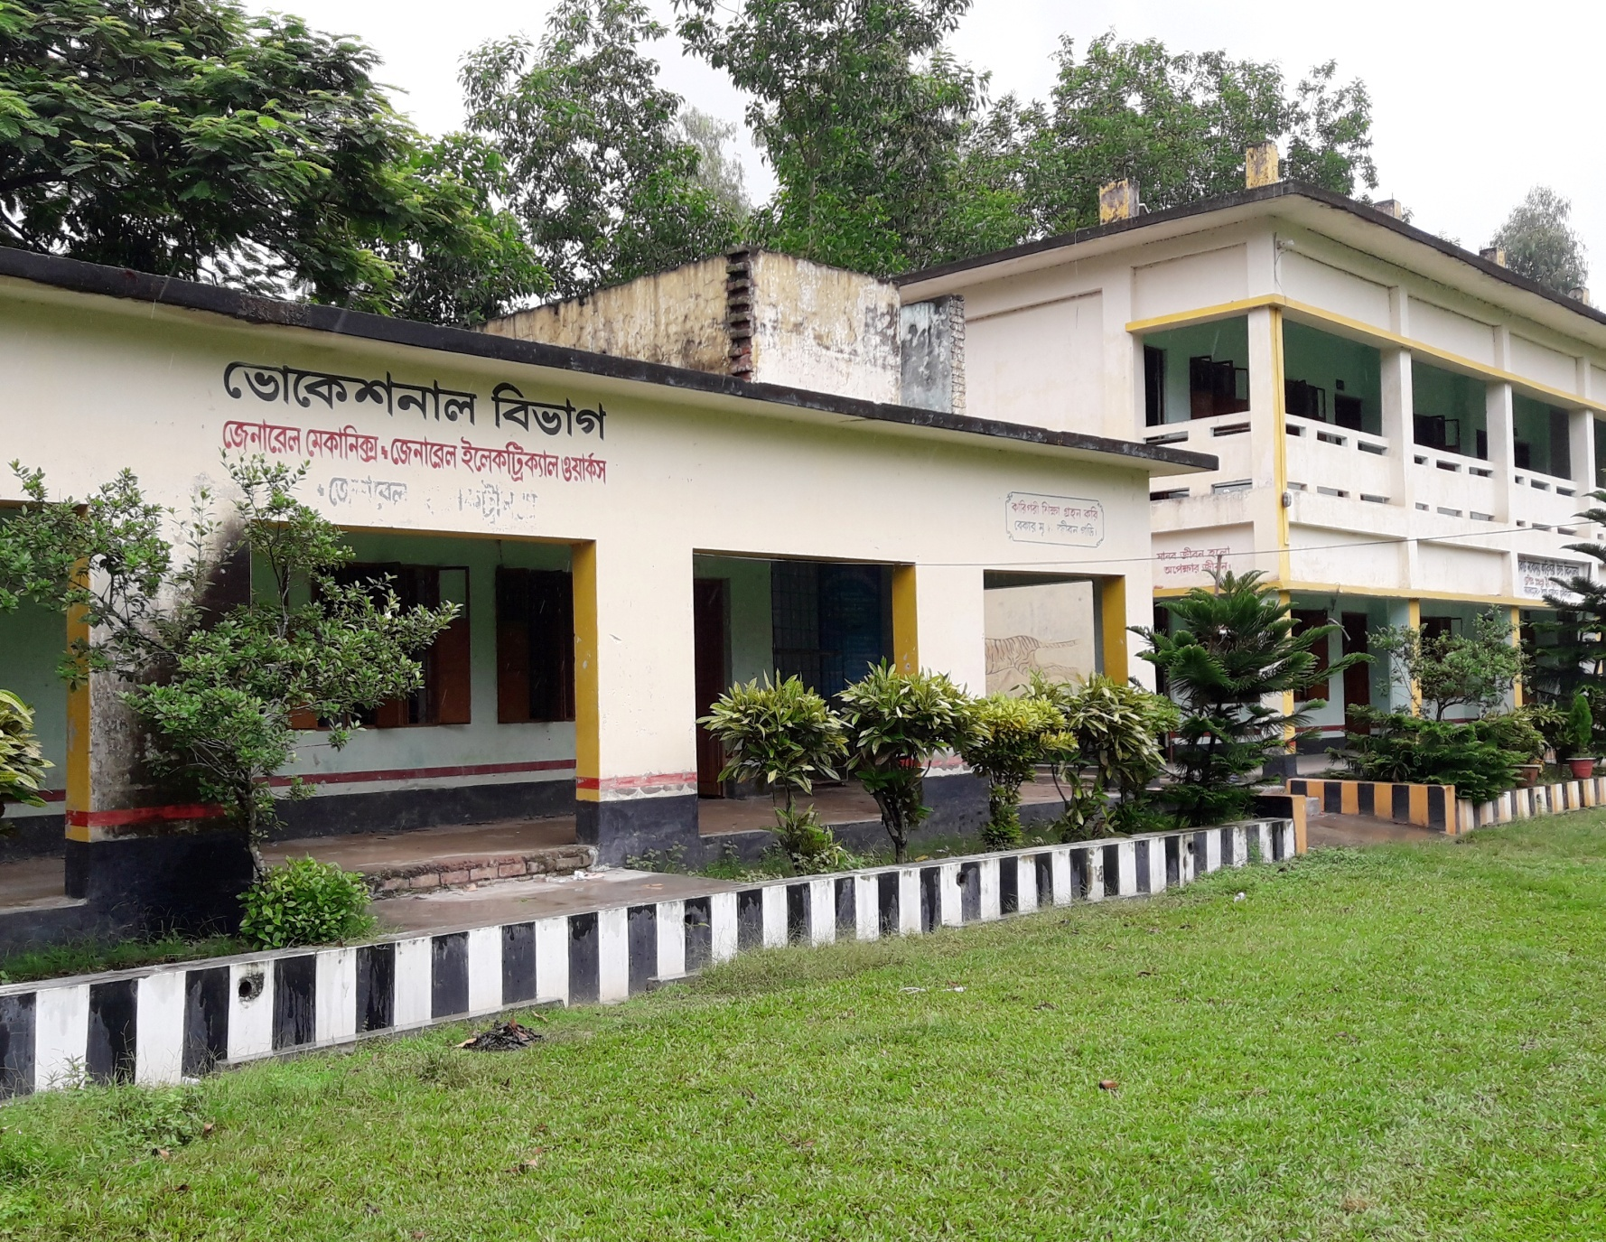
ইঞ্জিঃ মোঃ আতিকুর রহমান,ট্রেড ইন্সট্রাক্টর,ফুলকোট নবোদয় কারি উচ্চ বিদ্যালয়

